Slide 1
Муниципальное образование
Ковардицкое
Брошюра
«БЮДЖЕТ ДЛЯ ГРАЖДАН»
к решению Совета народных депутатов муниципального образования Ковардицкое от 26.05.2022 № 16 «Об утверждении отчета об исполнении бюджета муниципального образования Ковардицкое за 2021 год»

Slide 2
Публичные слушания по проекту
Публичные слушания по проекту
краевого бюджета на 2012 год
краевого бюджета на 2012 год
и на плановый период 2013 и 2014 годов
и на плановый период 2013 и 2014 годов
ВВОДНАЯ ЧАСТЬ
Годовой отчет об исполнении бюджета муниципального образования Ковардицкое представляется в Совет народных депутатов муниципального образования Ковардицкое не позднее 1 мая текущего года. До утверждения Советом народных депутатов годовой отчет подлежит внешней проверке органом государственного финансового контроля Владимирской области (Счетной палатой Владимирской области). По результатам рассмотрения годового отчета об исполнении бюджета муниципального образования Ковардицкое и заключения органа государственного финансового контроля Совет народных депутатов муниципального образования Ковардицкое принимает либо отклоняет решение об исполнении бюджета муниципального образования Ковардицкое.
По вопросу рассмотрения проекта решения Совета народных депутатов муниципального образования Ковардицкое «Об утверждении отчета об исполнении бюджета муниципального образования Ковардицкое за 2020 год» назначаются публичные слушания. Положение «О публичных слушаниях в муниципальном образовании Ковардицкое» утверждено решением Совета народных депутатов муниципального образования Ковардицкое от 12.05.2006 г. № 20.
Решением Совета народных депутатов муниципального образования Ковардицкое от 21.04.2022 года №15 «О назначении публичных слушаний по проекту решения Совета народных депутатов муниципального образования Ковардицкое Муромского района «Об утверждении отчета об исполнении бюджета муниципального образования Ковардицкое за 2021 год» определены:
дата и место проведения публичных слушаний – 26 мая 2022 года, в 15-00 часов, в зале заседаний администрации муниципального образования Ковардицкое по адресу: Владимирская область, Муромский район, с. Ковардицы, ул. Дзержинского, д.94-а, зал заседаний по адресу: Муромский район, с. Ковардицы, ул. Дзержинского, д.94-а;
права граждан при проведении публичных слушаний - свои предложения по проекту решения Совета народных депутатов муниципального образования Ковардицкое Муромского района «Об утверждении отчета об исполнении бюджета муниципального образования Ковардицкое за 2021 год» могут направляться в комиссию, расположенную по адресу: Муромский район, с. Ковардицы, ул. Дзержинского, д. 94-а, письменно или посредством официального сайта муниципального образования Ковардицкое телекоммуникационной сети Интернет http://kovardici.ru/user, в срок до 25 мая 2022 года.
проведены 24 октября 2011 года.
проведены 24 октября 2011 года.
В них приняло участие 287 человек,
В них приняло участие 287 человек,
в том числе 10 независимых экспертов
в том числе 10 независимых экспертов

Slide 3
Исполнение бюджета начинается с момента утверждения решения о бюджете законодательным (представительным) органом муниципального образования и продолжается в течение финансового года.
Исполнение бюджета по доходам
заключается в обеспечении полного и своевременного поступления в бюджет налогов, сборов, доходов от использования имущества и других обязательных платежей, в соответствии с утвержденным планом мобилизации доходов.
Исполнение бюджета по расходам
означает последовательное финансирование мероприятий, предусмотренных решением о бюджете, в пределах утвержденных сумм с целью исполнения принятых муниципальным образованием расходных обязательств.
Исполнение бюджета

Slide 4
ОСНОВНЫЕ ПАРАМЕТРЫ ИСПОЛНЕНИЯ БЮДЖЕТА МУНИЦИПАЛЬНОГО ОБРАЗОВАНИЯ КОВАРДИЦКОЕ
ЗА 2021 ГОД
Доходы бюджета
муниципального
образования
Ковардицкое
49150,7 тыс. рублей
Расходы бюджета
муниципального
образования
Ковардицкое
49414,0 тыс. рублей
Дефицит
263,3 тыс. рублей

Slide 5
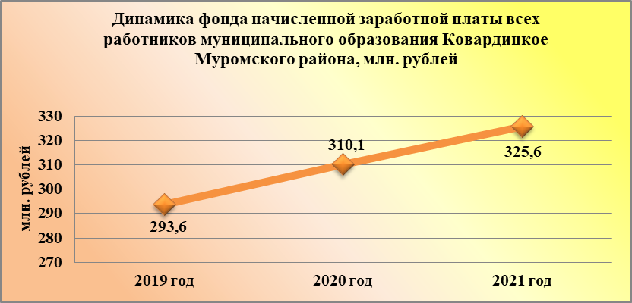
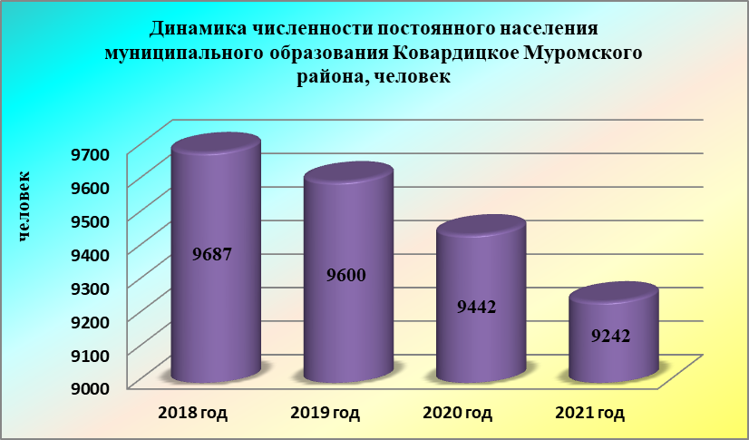
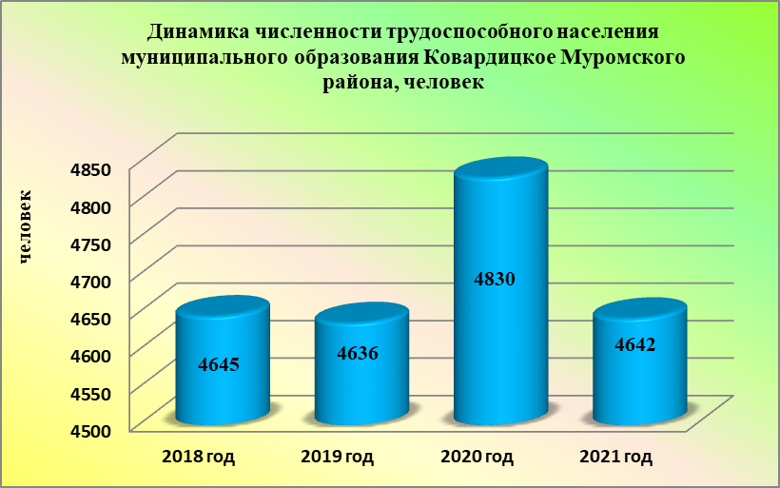
ОСНОВНЫЕ ЭКОНОМИЧЕСКИЕ ПОКАЗАТЕЛИ РАЗВИТИЯ ЭКОНОМИКИ МУНИЦИПАЛЬНОГО ОБРАЗОВАНИЯ КОВАРДИЦКОЕ ЗА 2021 ГОД
9242 чел. -численность постоянного населения
4642 чел. –численность трудоспособного населения
1366 чел. – численность населения моложе трудоспособного возраста
3234 чел. - численность населения старше трудоспособного возраста
325,6 тыс. руб. – фонд заработной платы работников

Slide 6
ПОКАЗАТЕЛИ ДОХОДОВ И РАСХОДОВ БЮДЖЕТА МУНИЦИПАЛЬНОГО ОБРАЗОВАНИЯКОВАРДИЦКОЕ В РАСЧЕТЕ НА ДУШУ НАСЕЛЕНИЯ (численность постоянного населения 2020 год - 9442 чел., 2021 год – 9242 чел.)
Доходы на душу населения
Наименование | 2020 год |  | 2021 год
 | рублей в месяц | рублей в год | рублей в месяц | рублей в год
ВСЕГО ДОХОДОВ | 498,3 | 5 980,2 | 443,2 | 5 318,2
Налоговые доходы | 116,9 | 1 403,0 | 133,5 | 1 601,9
Неналоговые доходы | 4,2 | 50,1 | 3,4 | 40,7
Безвозмездные поступления | 377,3 | 4 527,0 | 306,3 | 3 675,6
Расходы на душу населения
Наименование | 2020 год |  | 2021 год
 | рублей в месяц | рублей в год | рублей в месяц | рублей в год
ВСЕГО РАСХОДОВ | 318,4 | 3 820,4 | 436,1 | 5 233,4
Общегосударственные вопросы | 120,1 | 1 440,9 | 138,7 | 1 664,1
Национальная оборона | 2,1 | 25,6 | 4,2 | 50,1
Национальная безопасность и правоохранительная деятельность | 5,3 | 63,7 | 13,1 | 157,4
Национальная экономика | 23,4 | 281,1 | 27,6 | 331,4
Жилищно-коммунальное хозяйство | 49,5 | 594,0 | 133,1 | 1 596,7
Охрана окружающей среды | 2,7 | 32,1 | 0,3 | 3,7
Культура, кинематография | 106,1 | 1 272,9 | 111,5 | 1 337,9
Социальная политика | 5,9 | 71,0 | 4,5 | 54,0
Физическая культура и спорт | 0,1 | 1,1 | 0,0 | 0,0
Средства массовой информации | 3,2 | 37,9 | 3,2 | 38,1

Slide 7
ИСПОЛНЕНИЕ БЮДЖЕТА МУНИЦИПАЛЬНОГО ОБРАЗОВАНИЯ КОВАРДИЦКОЕ ПО ДОХОДАМ
Бюджет муниципального образования Ковардицкое по доходам за 2021 год исполнен на 100,4 % к уточненному плану и составил сумму 49150,7 тыс. рублей, в том числе по налоговым и неналоговым доходам выполнение составило 101,3 % или сумму 15180,6 тыс. рублей, безвозмездные поступления составили сумму 33970,1 тыс. рублей или 100,0 % от годовых назначений.
По сравнению с уровнем 2020 года объем доходов бюджета уменьшился на 13,0 % или на сумму 7314,3 тыс. рублей, из них по налоговым и неналоговым доходам увеличился на 10,6 % (1460,0 тыс. рублей), по безвозмездным поступлениям уменьшился на 20,5 % (8774,3 тыс. рублей).
Налоговые и неналоговые доходы в структуре бюджета муниципального образования составили за отчетный период 30,9 %, безвозмездные поступления – 69,1 %

Slide 8
+1,3%
+10,6%
+1,2%
+11,8%
-20,6%
+2,2%
Налоговые доходы в бюджете МО Ковардицкое исполнены на 101,2 %, к плану 2021 года и на 111,8 % по сравнению с показателями 2020 года и поступили в объеме 14804,5 тыс. рублей.
Неналоговые доходы поступили в бюджет муниципального образования в сумме 376,1 тыс. рублей или на 102,2 % к годовому плану и на 20,6% ниже уровня 2020 года.

Slide 9
Динамика и структура исполнения доходной части бюджета муниципального образования Ковардицкое в 2021 году
Наименование доходов | Исполнено за 2020 год | План на 2021 год | Исполнено за 2021 год
 | тыс. руб. | тыс. руб. | тыс. руб. | % к плану | % к 2020 году | Структура, %
НАЛОГОВЫЕ И НЕНАЛОГОВЫЕ ДОХОДЫ | 13720,6 | 14993,0 | 15180,6 | 101,3 | 110,6 | 30,9
НАЛОГОВЫЕ ДОХОДЫ | 13247,0 | 14625,0 | 14804,5 | 101,2 | 111,8 | 30,1
Налоги на прибыль, доходы | 2223,9 | 2372,0 | 2434,6 | 102,6 | 109,5 | 5,0
Налог на доходы физических лиц | 2223,9 | 2372,0 | 2434,6 | 102,6 | 109,5 | 5,0
Налоги на совокупный доход | 4,4 | 3,0 | 3,3 | 110,5 | 75,8 | 0,0
Единый сельскохозяйственный налог | 4,4 | 3,0 | 3,3 | 110,5 | 75,8 | 0,0
Налоги на имущество | 10981,3 | 12247,5 | 12364,1 | 101,0 | 112,6 | 25,1
Налог на имущество физических лиц | 1418,5 | 1207,0 | 1220,8 | 101,1 | 86,1 | 2,5
Земельный налог | 9562,8 | 11040,5 | 11143,3 | 102,8 | 116,5 | 22,6
Государственная пошлина | 1,99 | 2,5 | 2,4 | 96,0 | 120,6 | 0,0
Задолженность и перерасчеты по отмененным налогам, сборам и иным обязательным платежам | 35,4 | 0,0 | 0,0 | 0,0 | 0,0 | 0,0
НЕНАЛОГОВЫЕ ДОХОДЫ | 473,5 | 368,0 | 376,1 | 102,2 | 79,4 | 0,8
Доходы от использования имущества, находящегося в государственной и муниципальной собственности | 244,5 | 265,0 | 270,8 | 102,2 | 110,8 | 0,6
Прочие доходы от компенсации затрат бюджетов поселений | 159,5 | 45,0 | 45,5 | 101,1 | 28,5 | 0,1
Доходы от продажи материальных и нематериальных активов | 0,0 | 19,0 | 19,7 | 103,6 | 0,0 | 0,0
Штрафы, санкции, возмещение ущерба | 69,5 | 39,0 | 40,1 | 102,8 | 57,7 | 0,1
Прочие неналоговые доходы | 0,0 | 0,0 | 0,0 | 0,0 | 0,0 | 0,0

Slide 10
Наименование доходов | Исполнено за 2020 год | План на 2021 год | Исполнено за 2021 год
 | тыс. руб. | тыс. руб. | тыс. руб. | % к плану | % к 2020 году | Структура, %
БЕЗВОЗМЕЗДНЫЕ ПОСТУПЛЕНИЯ | 42744,4 | 33982,9 | 33970,1 | 100,0 | 79,5 | 69,1
Дотации бюджетам субъектов Российской Федерации и муниципальных образований | 20310,75 | 23454,3 | 23454,3 | 100,0 | 115,5 | 47,7
Субсидии бюджетам бюджетной системы Российской Федерации (межбюджетные субсидии) | 20789,3 | 6506,8 | 6506,8 | 100,0 | 31,3 | 13,2
Субвенции бюджетам бюджетной системы Российской Федерации | 592,7 | 604,7 | 591,9 | 97,9 | 99,9 | 1,2
Иные межбюджетные трансферты | 984,9 | 3300,1 | 3300,1 | 100,0 | Св.200 | 6,7
Прочие безвозмездные поступления | 66,75 | 117,0 | 117,0 | 100,0 | 175,3 | 0,2
Возврат остатков безвозмездных поступлений прошлых лет из бюджета поселений | 0,0 | 0,0 | 0,0 | 0,0 | 0,0 | 0,0
ВСЕГО ДОХОДОВ | 56465,0 | 48975,9 | 49150,7 | 100,4 | 87,0 | 100,0

Slide 11
Рост налоговых и неналоговых поступлений за 2021 год по сравнению с аналогичным периодом 2020 года получен по налогу на доходы физических лиц на 9,5% (210,7 тыс. рублей), земельному налогу с организаций на 9,8 % (372,3 тыс. рублей), земельному налогу с физических лиц на 21,0% (1208,2 тыс. рублей), государственной пошлине на 20,6% (0,4 тыс. рублей), доходам от использования имущества на 10,8 % (26,3 тыс. рублей). Доходы от продажи материальных и нематериальных активов в отчетном периоде поступили в сумме 19,7 тыс. рублей, в 2020 году данные доходные источники не поступали.
По отношению к 2020 году объем налоговые и неналоговые доходов уменьшился по единому сельскохозяйственному налогу на 24,2% (-1,1 тыс. рублей), налогу на имущество физических лиц на 13,9% (-197,7 тыс. рублей), доходам от компенсации затрат бюджетов сельских поселений на 71,5% (-114,0 тыс. рублей), штрафам, санкциям, возмещению ущерба на 42,3% (-29,4 тыс. рублей). Задолженность и перерасчеты по отмененным налогам, сборам и иным обязательным платежам в отчетном периоде не поступали, в 2020 года исполнение составило сумму 35,4 тыс. рублей.

Slide 12
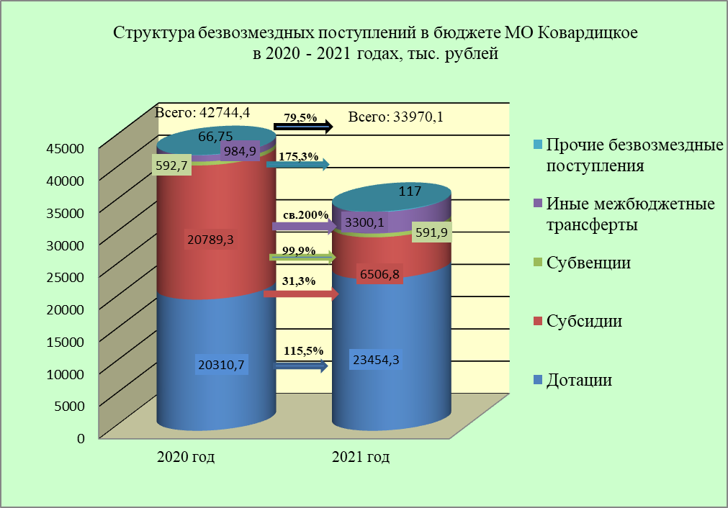
Безвозмездные поступления в 2021 году составили сумму 33970,1 тыс. рублей (с учетом прочих безвозмездных поступлений в сумме 117,0 тыс. рублей) или выполнены на 100,0 % и уменьшились по сравнению с 2020 годом на 20,5 %. Из общей суммы безвозмездных поступлений дотации составили 69,0 % (23454,3 тыс. рублей), субсидии – 19,2 % (6506,8 тыс. рублей), субвенции – 1,7 % (591,9 тыс. рублей), иные межбюджетные трансферты – 9,7 % (3300,1 тыс. рублей), прочие безвозмездные поступления – 0,4 % (117,0 тыс. рублей).

Slide 13
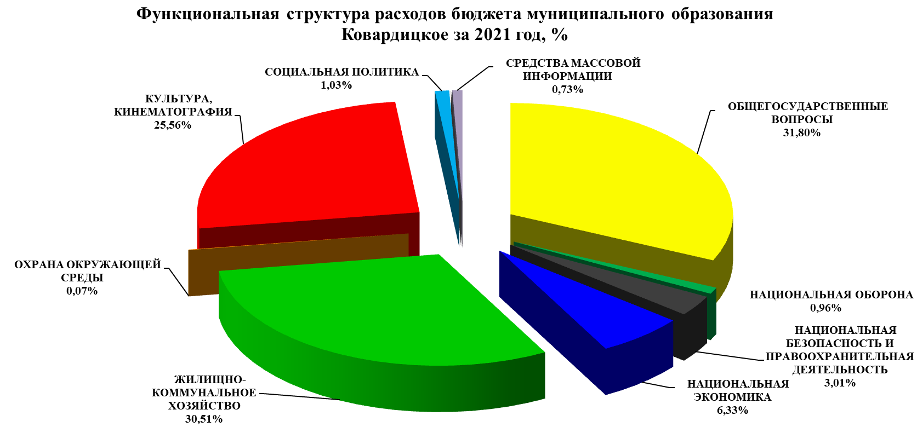
ИСПОЛНЕНИЕ БЮДЖЕТА ПО РАСХОДАМ
Расходная часть бюджета за 2021 год выполнена на 97,04 %, при плане на год 50919,0 тыс. рублей исполнено в сумме 49414,0 тыс. рублей. Средства в сумме 1504,9 тыс. рублей остались не освоенными.
Муниципальный долг на 01.01.2022 г. года отсутствует.
Кредиторская и дебиторская задолженности на 01.01.2022 г. года отсутствуют.

Slide 14
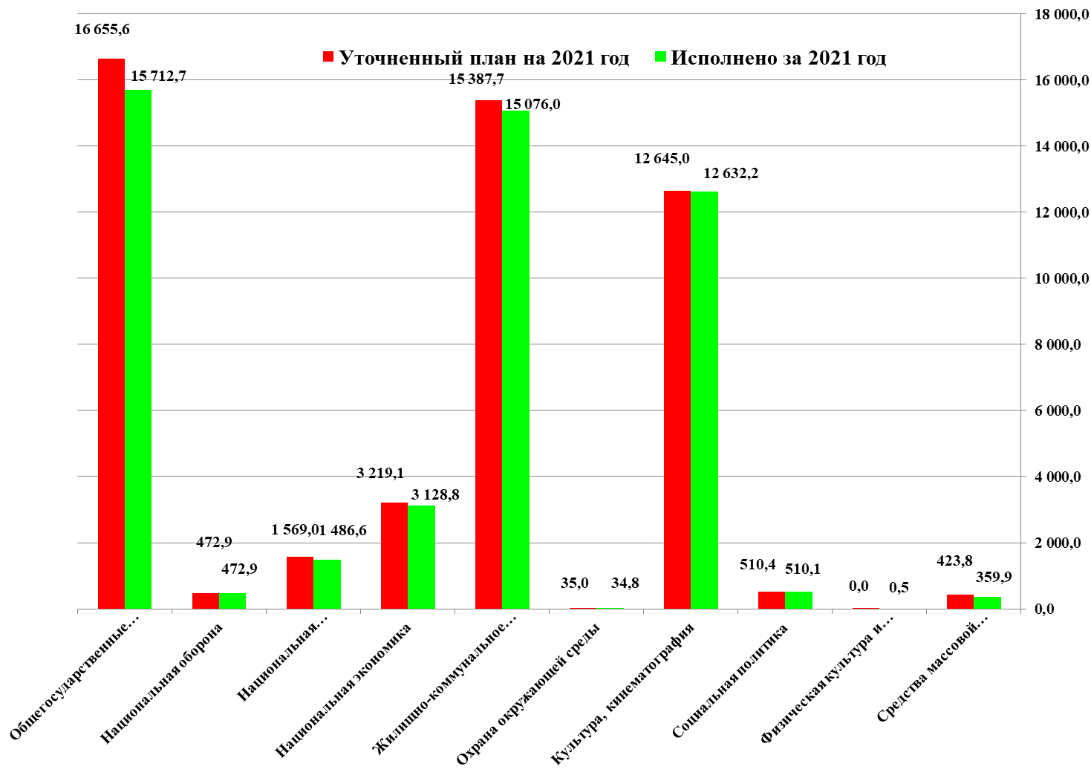
РАСХОДЫ БЮДЖЕТА МУНИЦИПАЛЬНОГО ОБРАЗОВАНИЯ КОВАРДИЦКОЕ ПО РАЗДЕЛАМ КЛАССИФИКАЦИИ РАСХОДОВ БЮДЖЕТОВ РФ В 2021 ГОДУ, в тыс. рублей.

Slide 15
Публичные слушания
Публичные слушания
РАСХОДЫ БЮДЖЕТА МУНИЦИПАЛЬНОГО ОБРАЗОВАНИЯ КОВАРДИЦКОЕ ПО РАЗДЕЛАМ И ПОДРАЗДЕЛАМ КЛАССИФИКАЦИИ РАСХОДОВ БЮДЖЕТА В РАЗРЕЗЕ МУНИЦИПАЛЬНЫХ ПРОГРАММ
НАИМЕНОВАНИЕ | Раздел, подраздел | Исполнено за 2020 год, тыс. рублей | Уточненный план на 2021 год, тыс. рублей | Исполнено за 2021 год, тыс. рублей
ОБЩЕГОСУДАРСТВЕННЫЕ ВОПРОСЫ | 0100 | 13 584,2 | 16 655,6 | 15 712,7
Функционирование Правительства Российской Федерации, высших исполнительных органов государственной власти субъектов Российской Федерации, местных администраций | 0104 | 2 537,6 | 2 839,5 | 2 806,6
Непрограммные расходы органов местного самоуправления |  | 2 537,6 | 2 839,5 | 2 806,6
Обеспечение деятельности финансовых, налоговых и таможенных органов и органов финансового (финансово-бюджетного) надзора | 0106 | 448,3 | 463,0 | 463,0
Муниципальная программа "Управление муниципальными финансами муниципального образования Ковардицкое" |  | 448,3 | 463,0 | 463,0
Обеспечение проведения выборов и референдумов | 0107 | 269,4 | 0,0 | 0,0
Непрограммные расходы органов местного самоуправления |  | 269,4
Резервные фонды | 0111 | 0,0 | 490,0 | 0,0
Непрограммные расходы органов местного самоуправления |  | 0,0 | 490,0 | 0,0
Другие общегосударственные вопросы | 0113 | 10 328,9 | 12 863,1 | 12 443,1
Муниципальная программа "Развитие муниципальной службы в муниципальном образовании Ковардицкое" |  | 9 203,8 | 11 722,8 | 11 306,4
Муниципальная программа "Управление муниципальным имуществом муниципального образования Ковардицкое" |  | 1 022,1 | 1 031,9 | 1 028,3
Непрограммные расходы органов местного самоуправления |  | 103,0 | 108,4 | 108,4
НАЦИОНАЛЬНАЯ ОБОРОНА | 0200 | 458,6 | 472,9 | 472,9
Мобилизационная и вневойсковая подготовка | 0203 | 458,6 | 472,9 | 472,9
Муниципальная программа "Управление муниципальными финансами муниципального образования Ковардицкое" |  | 458,6 | 472,9 | 472,9
НАЦИОНАЛЬНАЯ БЕЗОПАСНОСТЬ И ПРАВООХРАНИТЕЛЬНАЯ ДЕЯТЕЛЬНОСТЬ | 0300 | 746,3 | 1 569,0 | 1 486,6
Защита населения и территории от чрезвычайных ситуаций природного и техногенного характера, гражданская оборона | 0309 | 746,3 | 0,0 | 0,0
Муниципальная программа "Защита населения и территорий муниципального образования Ковардицкое от чрезвычайных ситуаций, обеспечение пожарной безопасности и безопасности людей на водных объектах" |  | 746,3 | 0,0 | 0,0
Защита населения и территории от чрезвычайных ситуаций природного и техногенного характера, пожарная безопасность | 0310 | 0,0 | 1 569,0 | 1 486,6
Муниципальная программа "Защита населения и территорий муниципального образования Ковардицкое от чрезвычайных ситуаций, обеспечение пожарной безопасности и безопасности людей на водных объектах" |  | 0,0 | 1 569,0 | 1 486,6
об исполнении краевого бюджета
об исполнении краевого бюджета
за 2012 год назначены
за 2012 год назначены
на 20 июня 2013 года
на 20 июня 2013 года

Slide 16
Продолжение таблицы
НАИМЕНОВАНИЕ | Раздел, подраздел | Исполнено за 2020 год, тыс. рублей | Уточненный план на 2021 год, тыс. рублей | Исполнено за 2021 год, тыс. рублей
НАЦИОНАЛЬНАЯ ЭКОНОМИКА | 0400 | 619,4 | 3 219,1 | 3 128,8
Дорожное хозяйство (дорожные фонды) | 0409 | 601,5 | 3 106,0 | 3 106,0
Муниципальная программа "Дорожное хозяйство муниципального образования Ковардицкое" |  | 601,5 | 3 106,0 | 3 106,0
Связь и информатика | 0410 | 17,9 | 113,1 | 22,8
Муниципальная программа "Информационное общество в муниципальном образовании Ковардицкое" |  | 17,9 | 113,1 | 22,8
ЖИЛИЩНО-КОММУНАЛЬНОЕ ХОЗЯЙСТВО | 0500 | 8 803,4 | 15 387,7 | 15 076,0
Жилищное хозяйство | 0501 | 2 077,2 | 5 954,8 | 5 954,1
Муниципальная программа "Обеспечение доступным и комфортным жильем населения муниципального образования Ковардицкое" |  |  | 2 283,5 | 2 283,4
Муниципальная программа "Капитальный ремонт жилищного фонда муниципального образования Ковардицкое" |  | 207,0 | 238,6 | 238,4
Муниципальная программа "Обеспечение устойчивого сокращения непригодного для проживания жилищного фонда муниципального образования Ковардицкое" |  | 1 870,2 | 3 432,7 | 3 432,3
Благоутройство | 0503 | 6 726,2 | 9 432,9 | 9 121,9
Муниципальная программа "Благоустройство территории муниципального образования Ковардицкое" |  | 6 427,1 | 8 078,1 | 7 767,1
Муниципальная программа "Борьба с борщевиком Сосновского на территории муниципального образования Ковардицкое" |  | 299,1 | 301,1 | 301,1
Муниципальная программа "Комплексное развитие сельских территорий муниципального образования Ковардицкое" |  |  | 1 053,7 | 1 053,7
ОХРАНА ОКРУЖАЮЩЕЙ СРЕДЫ | 0600 | 0,0 | 35,0 | 34,8
Другие вопросы в области охраны окружающей среды | 0605 | 0,0 | 35,0 | 34,8
Муниципальная программа "Благоустройство территории муниципального образования Ковардицкое" |  |  | 35,0 | 34,8
КУЛЬТУРА, КИНЕМАТОГРАФИЯ | 0800 | 31 123,6 | 12 645,0 | 12 632,2
Культура | 0801 | 31 123,6 | 12 645,0 | 12 632,2
Муниципальная программа "Развитие культуры муниципального образования Ковардицкое" |  | 31 123,6 | 12 645,0 | 12 632,2
СОЦИАЛЬНАЯ ПОЛИТИКА | 1000 | 443,3 | 510,4 | 510,1
Пенсионное обеспечение | 1001 | 311,3 | 357,6 | 357,5
Непрограммные расходы органов местного самоуправления |  | 311,3 | 357,6 | 357,5
Социальное обеспечение населения | 1003 | 132,0 | 152,8 | 152,6
Муниципальная программа "Обеспечение доступным и комфортным жильем населения муниципального образования Ковардицкое" |  | 132,0 | 152,8 | 152,6
ФИЗИЧЕСКАЯ КУЛЬТУРА И СПОРТ | 1100 | 0,0 | 0,5 | 0,0
Массовый спорт | 1102 | 0,0 | 0,5 | 0,0
Муниципальная программа "Развитие физической культуры и спорта в муниципальном образовании Ковардицкое" |  | 0,0 | 0,5 | 0,0
СРЕДСТВА МАССОВОЙ ИНФОРМАЦИИ | 1200 | 362,9 | 423,8 | 359,9
Периодическая печать и издательства | 1202 | 362,9 | 423,8 | 359,9
Муниципальная программа "Развитие муниципальной службы в муниципальном образовании Ковардицкое" |  | 362,9 | 423,8 | 359,9
ИТОГО РАСХОДОВ: |  | 56 141,7 | 50 919,0 | 49 414,0

Slide 17
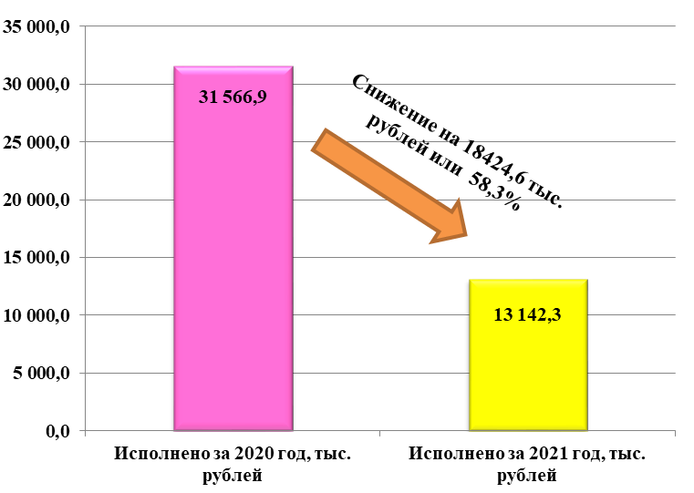
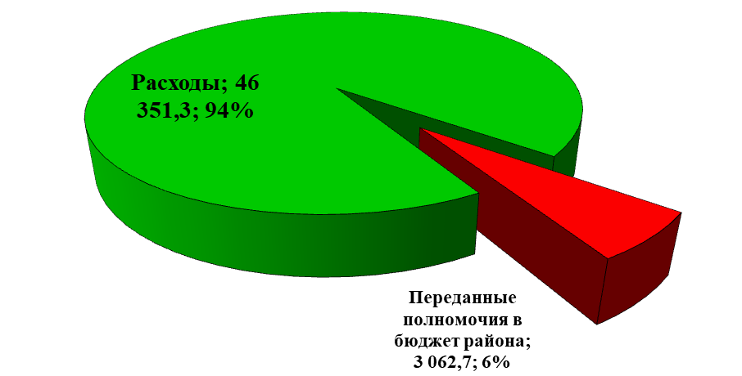
Расходы бюджета муниципального образования Ковардицкое на социальную сферу
в 2020-2021 годах, тыс. рублей
Доля переданных полномочий из бюджета муниципального образования Ковардицкое в бюджет муниципального образования Муромский район в 2021 году, тыс. рублей.

Slide 18
МЕЖБЮДЖЕТНЫЕ ОТНОШЕНИЯ
Из бюджета Владимирской области:
субсидии 6506,8 тыс. рублей;
субвенции 591,9 тыс. рублей;
дотация на выравнивание бюджетной обеспеченности (за счет субвенции из областного бюджета) 11196,0 тыс. рублей;
дотация на выравнивание бюджетной обеспеченности 3008,3 тыс. рублей.
БЮДЖЕТ МУНИЦИПАЛЬНОГО ОБРАЗОВАНИЯ КОВАРДИЦКОЕ
Из бюджета МО Муромский район:
-дотации на выравнивание бюджетной обеспеченности из районного Фонда финансовой поддержки поселений 9250,0 тыс. рублей;
-иные межбюджетные трансферты на сбалансированность – 194,1 тыс. рублей;
- иные межбюджетные трансферты (передаваемые) 3106,0 тыс. рублей.
Иные межбюджетные трансферты передаваемые бюджету Муромского района на осуществление части полномочий по решению вопросов местного значения в соответствии с заключенными соглашениями 3062,7 тыс. рублей.

Slide 19
Выполнение значений соотношения средней заработной платы отдельных категорий работников Муромского района к средней заработной плате по региону в 2021 году в соответствии с Указами Президента Российской Федерации от 7 мая 2012 года № 597, от 1 июня 2012 года № 761.
Показатели средней заработной платы работников культуры, в тыс. рублях.

Slide 20
ИСТОЧНИКИ ФИНАНСИРОВАНИЯ ДЕФИЦИТА БЮДЖЕТА
Бюджет муниципального образования Ковардицкое за 2021 год выполнен с превышением расходов над доходами (дефицит бюджета) в сумме 363,36 тыс. рублей.
Наименование показателя | Исполнено за 2021 год, тыс. рублей
Источники внутреннего финансирования дефицитов бюджетов | 263,4
Изменение остатков средств на счетах по учету средств бюджета | 263,4
Уменьшение прочих остатков денежных средств бюджетов поселений | 263,4

Slide 21
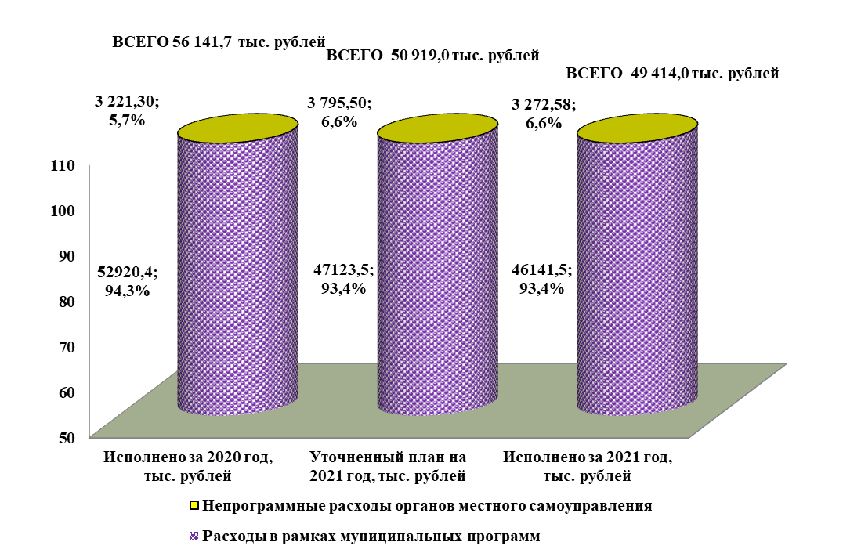
ИТОГИ РЕАЛИЗАЦИИ МУНИЦИПАЛЬНЫХ ПРОГРАММ МУНИЦИПАЛЬНОГО ОБРАЗОВАНИЯ КОВАРДИЦКОЕ ЗА 2021 ГОД

Slide 22
Наименование | План на 2021 год | Исполнено за 2021 год | % исп. к плану | Причина отклонений
ВСЕГО РАСХОДОВ | 50 919,0 | 49 414,0 | 97,0
Муниципальная программа "Обеспечение доступным и комфортным жильем населения муниципального образования Ковардицкое" | 2 436,3 | 2 436,0 | 100,0
Муниципальная программа "Защита населения и территорий муниципального образования Ковардицкое от чрезвычайных ситуаций, обеспечение пожарной безопасности и безопасности людей на водных объектах" | 1 569,0 | 1 486,6 | 94,7 | Оплата работ «по факту» на основании актов выполненных работ
Муниципальная программа "Развитие культуры муниципального образования Ковардицкое" | 12 645,0 | 12 632,2 | 99,9
Муниципальная программа "Развитие физической культуры и спорта в муниципальном образовании Ковардицкое" | 0,5 | 0,0 | 0,0
Муниципальная программа "Развитие муниципальной службы в муниципальном образовании Ковардицкое" | 12 146,6 | 11 666,3 | 96,0
Муниципальная программа "Управление муниципальным имуществом муниципального образования Ковардицкое" | 1 031,9 | 1 028,3 | 99,7
Муниципальная программа "Управление муниципальными финансами муниципального образования Ковардицкое" | 935,9 | 935,9 | 100,0
Муниципальная программа "Благоустройство территории муниципального образования Ковардицкое" | 8 113,1 | 7 801,9 | 96,2
Муниципальная программа "Капитальный ремонт жилищного фонда муниципального образования Ковардицкое" | 238,6 | 238,4 | 99,9
Муниципальная программа "Дорожное хозяйство муниципального образования Ковардицкое" | 3 106,0 | 3 106,0 | 100,0
Муниципальная программа "Обеспечение устойчивого сокращения непригодного для проживания жилищного фонда муниципального образования Ковардицкое" | 3 432,7 | 3 432,3 | 100,0
Муниципальная программа "Информационное общество в муниципальном образовании Ковардицкое" | 113,1 | 22,8 | 20,2 | Оплата работ «по факту» на основании актов выполненных работ
Муниципальная программа "Борьба с борщевиком Сосновского на территории муниципального образования Ковардицкое" | 301,1 | 301,1 | 100,0
Муниципальная программа "Комплексное развитие сельских территорий муниципального образования Ковардицкое"" | 1 053,7 | 1 053,7 | 100,0
Непрограммные расходы органов местного самоуправления | 3 795,5 | 3 272,6 | 86,2

Slide 23
С решением Совета народных депутатов муниципального образования Ковардицкое Муромского района от 26.05.2022 года № 16 «Об утверждении отчета об исполнении бюджета муниципального образования Ковардицкое за 2021 год» можно ознакомиться в газете «Муромский край. Документы» № 57(4826) от 31.05.2022 года или на сайте администрации Муромского района www.muromraion.ru в разделе «Финансовое управление».
Информация для контактов
Финансовое управление администрации Муромского района
Адрес: пл. Крестьянина, 6
г. Муром, Владимирская обл., 602267
тел. (49234) 3-31-95, факс (49234) 2-69-95
e-mail: rayfu@mail.ru
График работы финансового управления:
с 8:00 до 17:00 перерыв на обед с 12:00 до 13:00

